Slide 1
Universidad Autónoma de Sinaloa Facultad de Medicina Licenciatura en Imagenología
Pie Bot
MATERIA: RADIOLOGIA PEDIATRICA
ALUMNO: JOSUE ROJO ORTIZ
DOCENTE: JOSE GUADALUPE MENDOZA FLORES
GRUPO: VI-2
LUNES 20 DE ABRIL DEL 2020

Slide 2
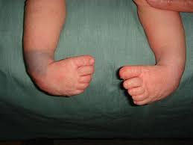
PIE BOT
El pie bot, también conocido como pie zambo o equinovaro, es una deformidad de los pies con la que nacen algunos niños.
La patología tiene cuatro componentes principales que son el equino y varo del talón, y el aducto y cavo del antepié, los que generan que el pie esté girado hacia adentro.

Slide 3
PIE VARO
Es la deformidad del pie en la que el talón (retropié) está invertido y la parte distal del pie se encuentra en aducción e inversión, siendo los límites de la dorsiflexión normales. La deformidad en varo aislada del retropié no existe. Generalmente se acompaña, o asocia, de deformidad en aducción del antepié con cavo, o con equino, constituyendo así los pies cavo-varos o equino-varos (pie zambo), que suelen estar asociados a procesos neuromusculares del tipo del mielomenigocele, Charcot-Marie-Tooth o parálisis espásticas.

Slide 4
PIE VALGO
Este tipo de deformidad se define como el pie cuyo talón está en eversión y su parte distal se encuentra en eversión y abducción. El arco de dorsiflexión y flexión plantar del tobillo es normal. Existe una forma en la que el pie está en eversión completa (valgo), con flexión dorsal máxima, lo que constituye el pie talo valgo. Los tejidos blandos del dorso y la porción lateral del pie muestran contracción (contractura de musculatura peronea) y limitan la flexión plantar y la inversión.

Slide 5
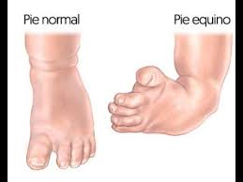
PIE EQUINO
Deformidad del pie caracterizada porque la totalidad del mismo está sostenida en posición de flexión plantar con relación a la pierna. La contractura del músculo tríceps (tendón de Aquiles acortado) es la causa de que el pie adopte esta posición. El individuo realizará la marcha con el apoyo del antepié (marcha de puntillas).

Slide 6
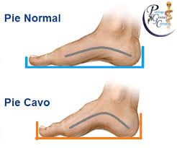
PIE CAVO
Es el pie que presenta un aumento anormal de la altura de la bóveda plantar en el mediopié por flexión acentuada de los metatarsianos. Es una entidad compleja dada la diversidad etiológica, su diferente evolución y sus múltiples formas de tratamiento. La edad de presentación está entre los 8-12 años, aunque en ocasiones está presente al nacer con el primer dedo en garra. Raramente idiopático, la mayoría de las veces (80%) asociado a una causa neurológica

Slide 7
PIE PLANO
Es un término genérico poco preciso que se utiliza para describir cualquier cuadro del pie en el que la bóveda plantar es demasiado baja o está desaparecida, creando un área de máximo contacto de la planta del pie con el suelo, el retropié presenta una deformidad en valgo y el antepié se encuentra abducido. La mayoría de los niños presenta un pie plano antes de los 3 o 4 años. Se considera que la bóveda plantar inicia su desarrollo a partir de los 4-6 años, en cuya formación influyen la pérdida de la grasa plantar, muy abundante en el pie del niño; la disminución de la laxitud ligamentosa; el aumento de la potencia muscular, y el desarrollo de una mayor configuración ósea.

